Slide 1

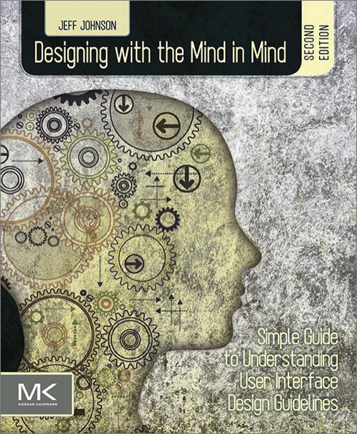
以头脑设计思想设计
理解用户界面设计准则的简单指导
Designing with the Mind in Mind, 2nd Edition
Simple Guide to Understanding User Interface Design Guidelines
By Jeff Johnson

Slide 2
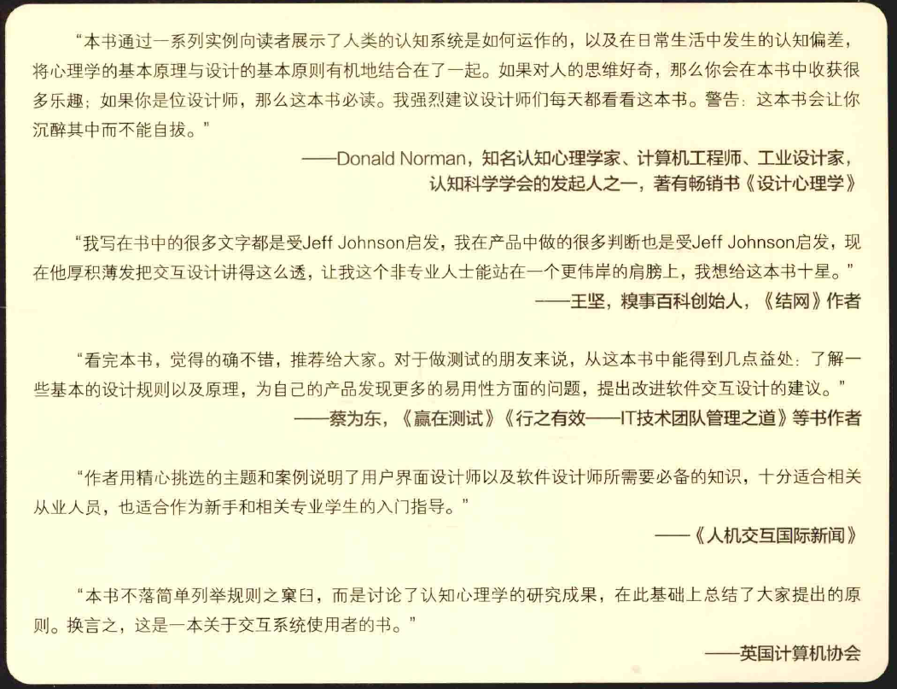

Slide 3
本书把设计准则与其核心的认知学和感知科学高度统一起来，从认知和心理学角度剖析交互设计本质，介绍如何将最新的认知学成果应用到交互设计中。
关键是理解好的设计与不好的设计背后的人类行为原理。
大脑与认知科学
心理学
（人类认知、感知、运动理论、视觉本质）
神经系统学
……

Slide 4
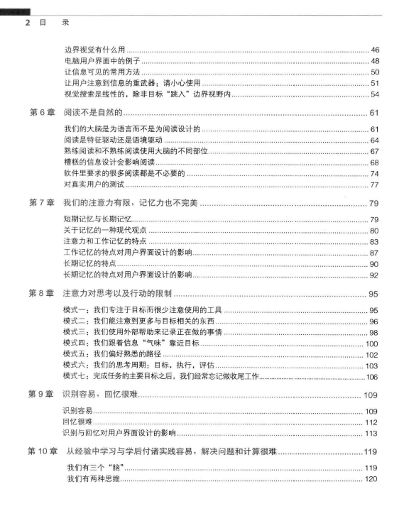
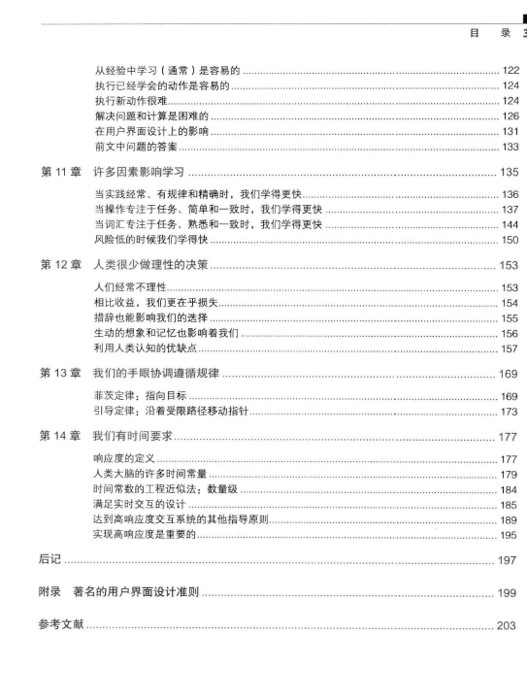
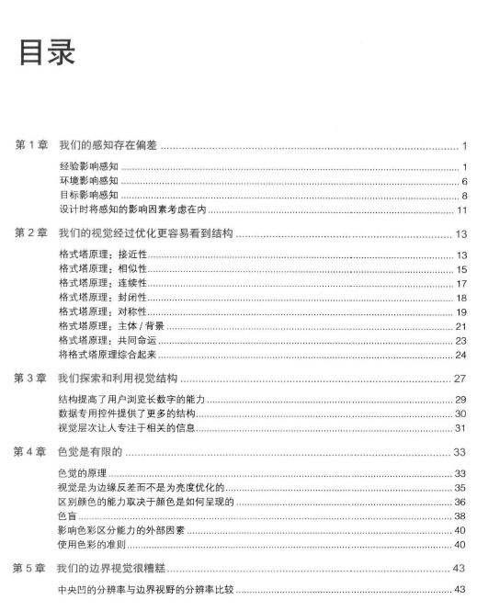

Slide 5
底层
中层
表层
基础理论
设计原则
设计要点
UI设计
设计决策
交互界面
大脑与认知科学
神经系统学
心理学
（人类认知、感知、
运动理论、视觉本质）
……

Slide 6
实验作业思路
底层
中层
表层
基础理论
设计原则
设计要点
UI设计
交互界面
设计决策
操作流程
手机端
视频制作软件

Slide 7
实验作业
手机端软件 交互流程与界面 分析
（阅读完《认知与设计》一书后进行）
1、简单介绍所选软件，包括亮点功能、主要受众、开发团队等；
2、需录屏软件完成使用流程，分析其功能的 交互流程与界面；
（安卓手机用录屏软件，IOS手机系统自带录屏功能）
3、分析软件在使用过程中的优点与缺点；
4、其优点循序了哪些设计原则？其相关基础理论是什么？（至少5点）
其缺点违背了哪些设计原则？其相关基础理论是什么？ （至少5点）
注意：4-5位同学一组，作业由PPT展示，软件操作录屏需播放视频；
每组选择两个同类别软件对比分析，外国团队开发的软件优先。

Slide 8

对应原理

Slide 9
目录
格式塔原理
费茨定律
举例

Slide 10
?
格式塔原理 是 什么

Slide 11
格式塔核心理论
人的视觉是具有整体化、简化处理图形的倾向的。因此，当一个不完整的图形出现在人的视觉当中时，人的视觉思维会倾向于自动将其补全，使其变成一个已知的、完整的、常见的、整体图形，即“完形”。

Slide 12
格式塔
Gestalt
接近性
(位置)
相似性
(内容)
封闭性
连续性
均衡性
主体/背景

Slide 13
接近性（位置）
接近性原理说的是物体之间的相对距离会影响我们感知它是否以及如何组织在一起。互相靠近（相对于其它物体）的物体看起来属于一组，而那些距离较远的则自动划为组外。

Slide 14
相似性（内容）
人的潜意识里会根据形状、大小、颜色、亮点等，将视线内一些相似的元素组成整体。
一般来说，在大小一样的情况下，人们更容易把颜色一样的看成一个整体，而忽略掉形状的不同。

Slide 15

封闭性
人的眼睛在观看时，大脑并不是在一开始就区分各个单一的组成部分，而是将各个部分组合起来，使之成为一个更易于理解的统一体。

Slide 16
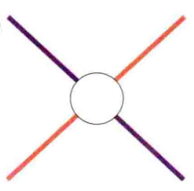
连续性
人的视觉具备一种运动的惯性，会追随一个方向的延伸，以便把元素链接在一起成一个整体。

Slide 17
视觉大小≠物理大小
第1组：矩形和圆的尺寸一样大，但视觉上不一样大。
第2组：圆的尺寸调大后，在视觉上和矩形保持一样大小。
1
2
均衡性
我们的视觉在观察一个物体的时候，会下意识的去寻找他们的平衡点，元素在页面上处于一种平衡状态，会让人心情舒缓愉悦。

Slide 18
白色表示主体，蓝色表示背景
主体/背景
我们在看一个页面的时候，总是不自觉的将视觉区域分为主体和背景，而且会习惯把小的、突出的那个看成是背景之上的主体。主体越小，与背景的对比关系越明显，主体越大则关系越模糊。

Slide 19
?
费茨定律 是 什么

Slide 20
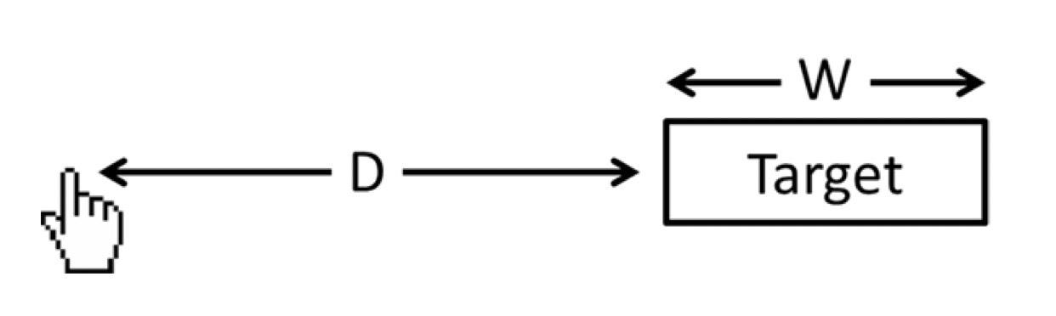
费茨定律
从一个起始位置移动到一个最终目标所需的时间由两个参数来决定，到目标的距离和目标的大小（上图中的 D与 W），用数学公式表达为时间 T = a + b log2(D/W+1)。
T 完成移动所需的平均时间；
a 光标开始/停止时间；
b 光标的移动速度
D 起点到目标中心的距离；
W 目标的宽度（按移动方向为水平方向计算）

Slide 21
费茨定律
简单来说就是，任意一点移动到目标中心位置所需时间与该点到目标的距离和大小有关，距离越大时间越长，目标越大时间越短。

Slide 22
- - - - - - - - - ->
- - - - - - - - - - - - - - - ->
费茨定律
在页面中，大而近的目标区域意味着用户不需要做太精细的调整就可以轻易的达到目标；反之，将耗费很多时间，给用户造成难用的印象。

Slide 24
费茨定律的启示
启示1
按钮加大一些，
点击更容易一些。
<- - - - - - >

Slide 25
费茨定律的启示
启示2
让相关的内容更靠近彼此。这样做不仅可以在视觉上增强用户对他们相关性的认识，还可以减少光标在他们之间移动所需的距离和时间。
<- - >

Slide 26
费茨定律的启示
启示3
屏幕的边和角很适合放置像菜单栏和按钮这样的元素，因为边角是巨大的目标，你不可能用鼠标超过他们。不管你移动了多远，鼠标最终会停在屏幕的边缘，并定位到按钮和菜单的上面。

Slide 27
FOR EXAMPLE

Slide 28
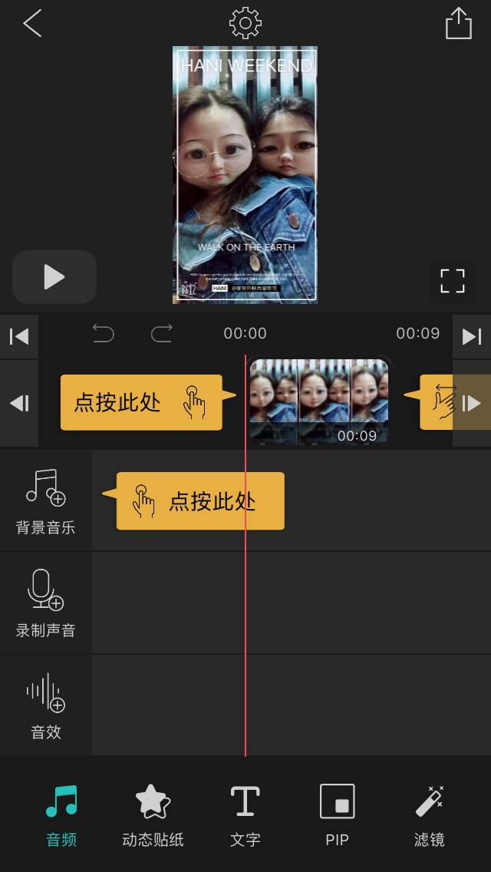
格式塔原理——接近性（位置）
VIMO
有关音乐、音效一栏

Slide 29
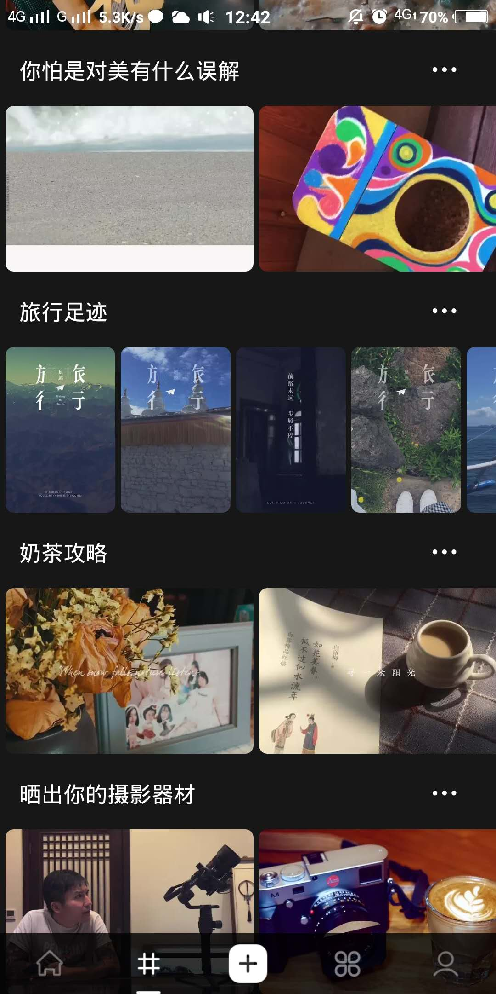
格式塔原理——相似性（内容）
大片
图片形状布局

Slide 30
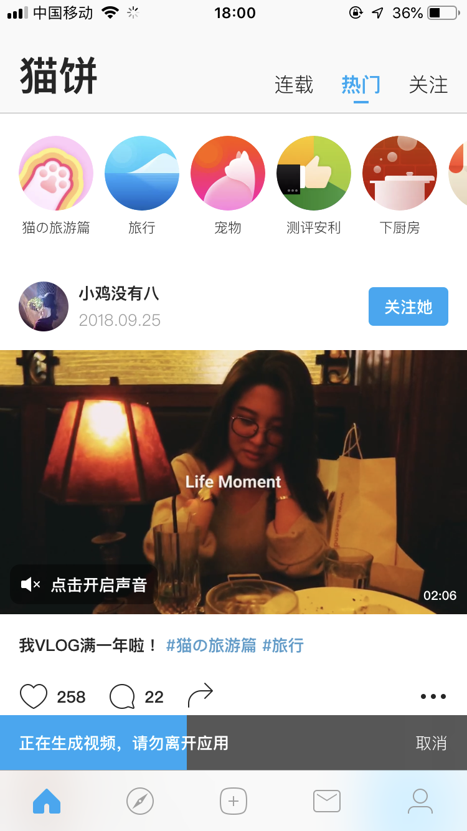
格式塔原理——相似性（内容）
猫饼
形状、颜色（风格）布局

Slide 31
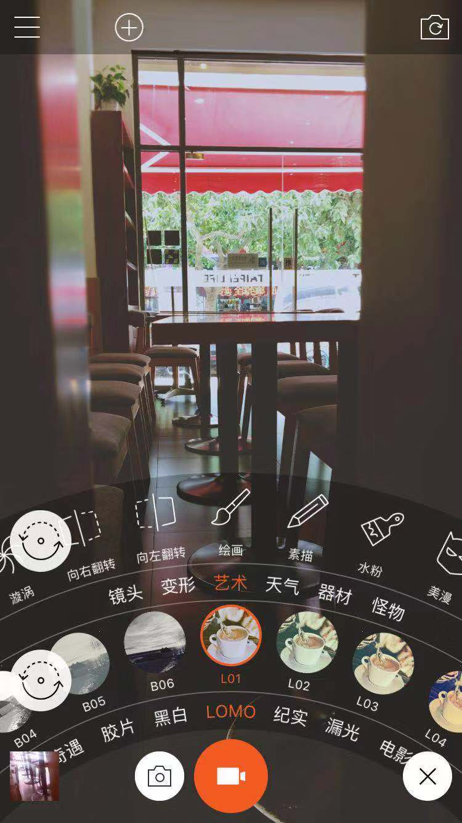
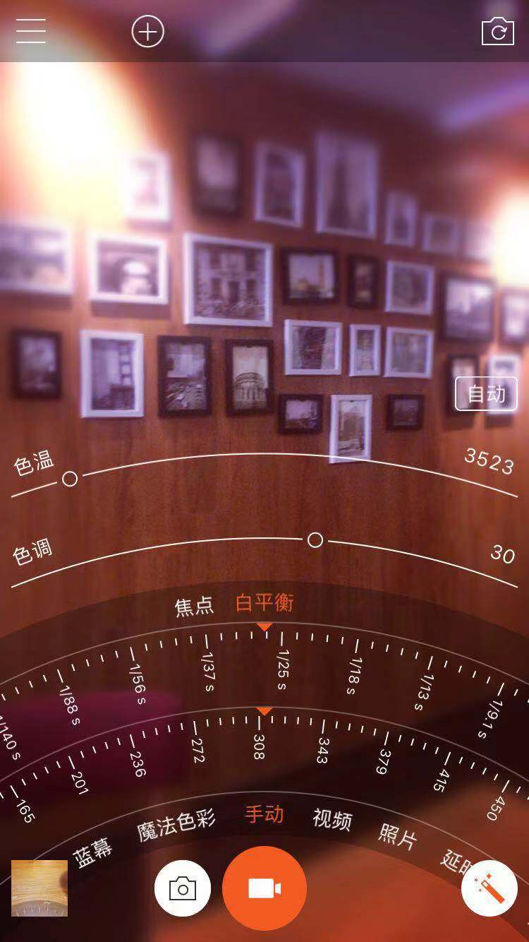
格式塔原理——封闭性
MuseMage
轮盘形状->知道可旋转

Slide 32
格式塔原理——连续性
MuseMage
轮盘形状->知道可旋转

Slide 33
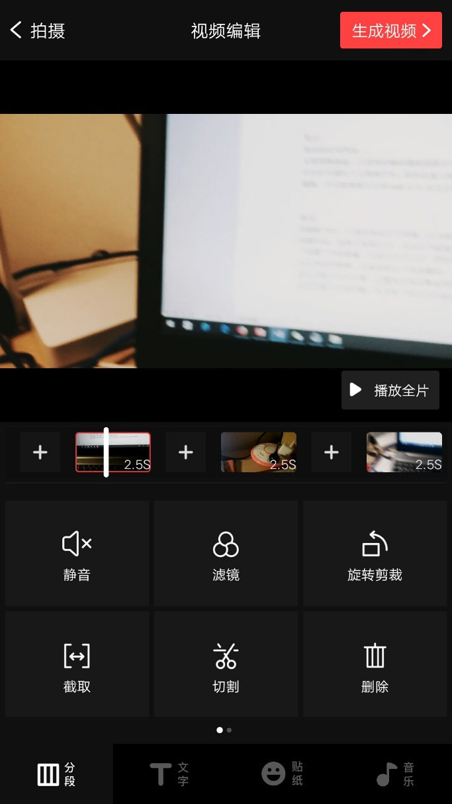
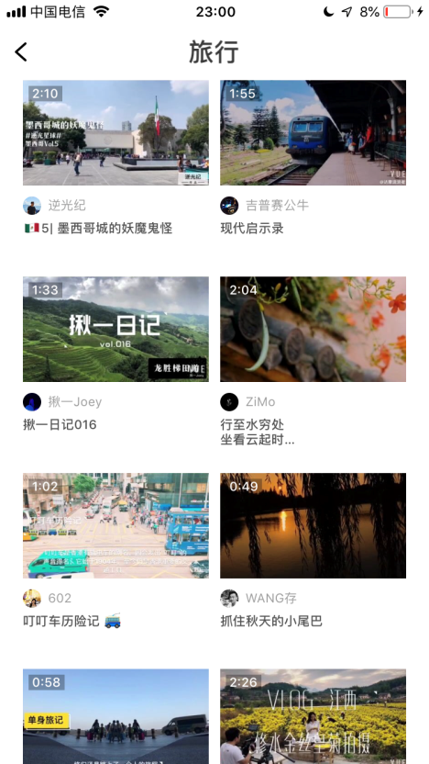
格式塔原理——均衡性
VUE
视觉上平衡、统一

Slide 34
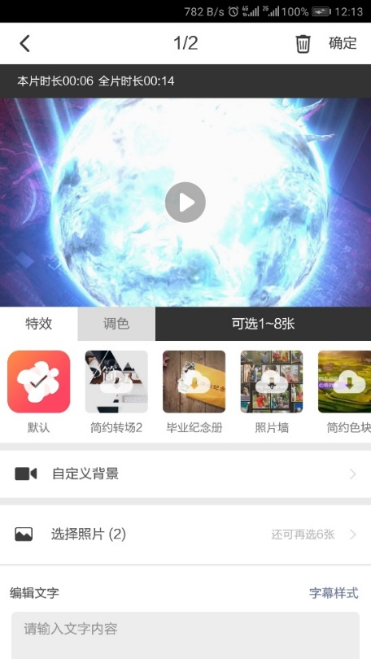
格式塔原理——均衡性
反面教材
彩视
特效、调色、可选1~8张

Slide 35
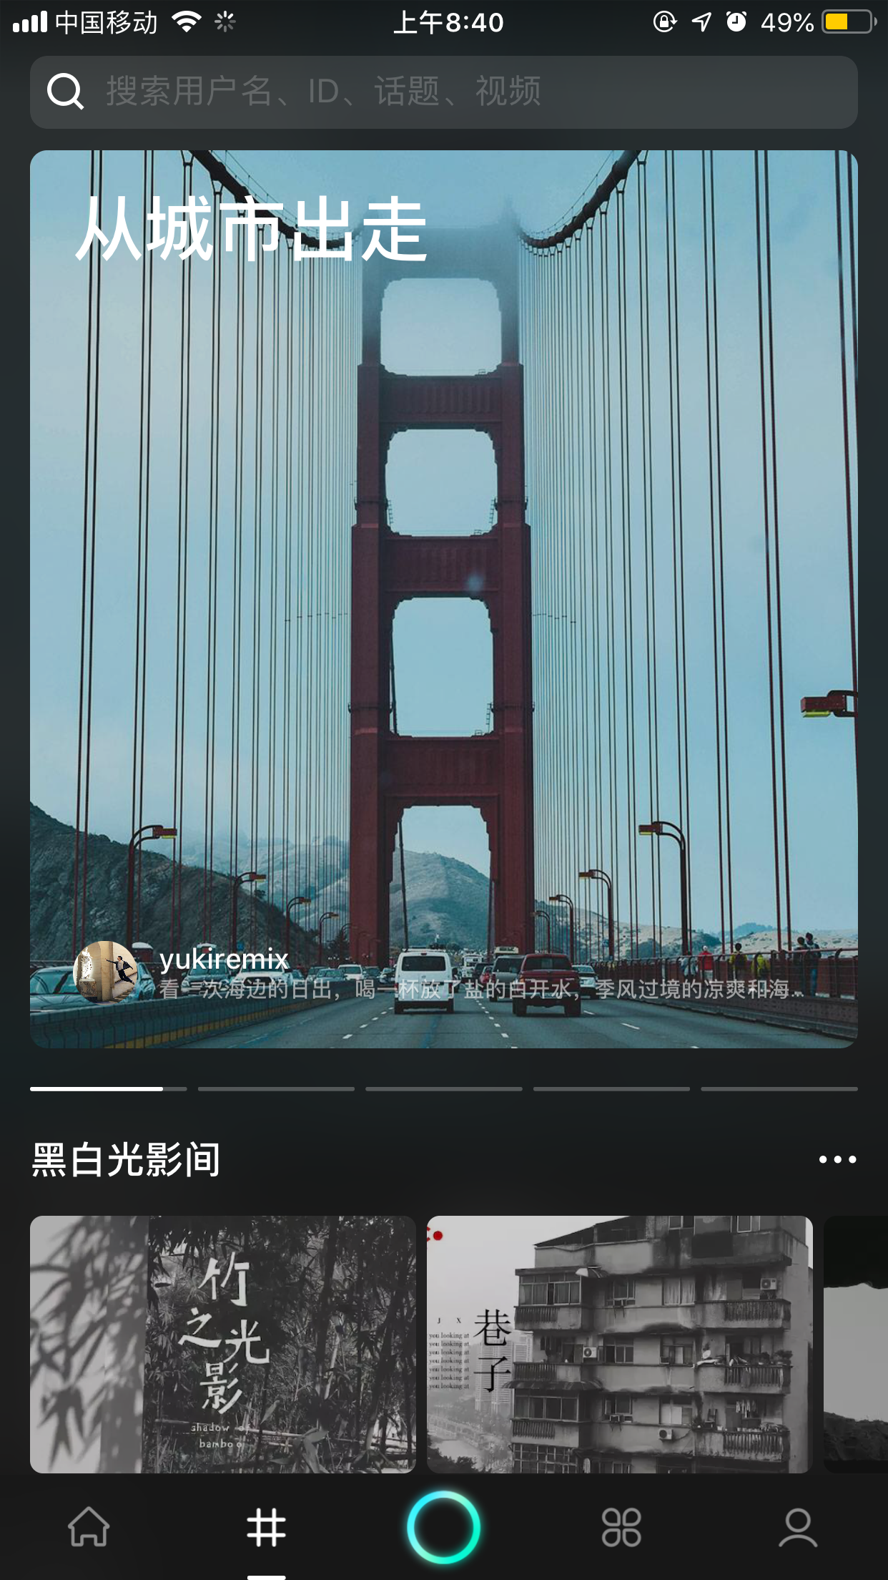
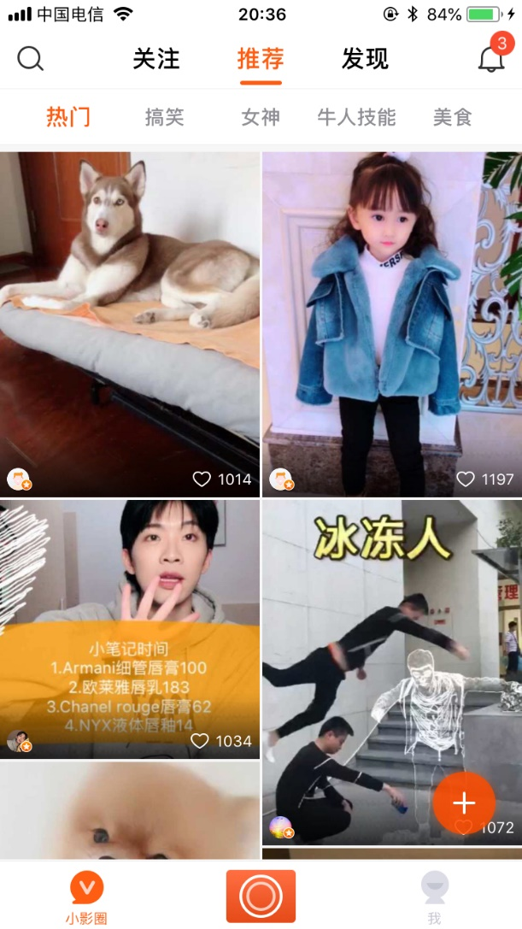

格式塔原理——主体/背景
小影
抖音
大片

Slide 36
整体流程

Slide 37
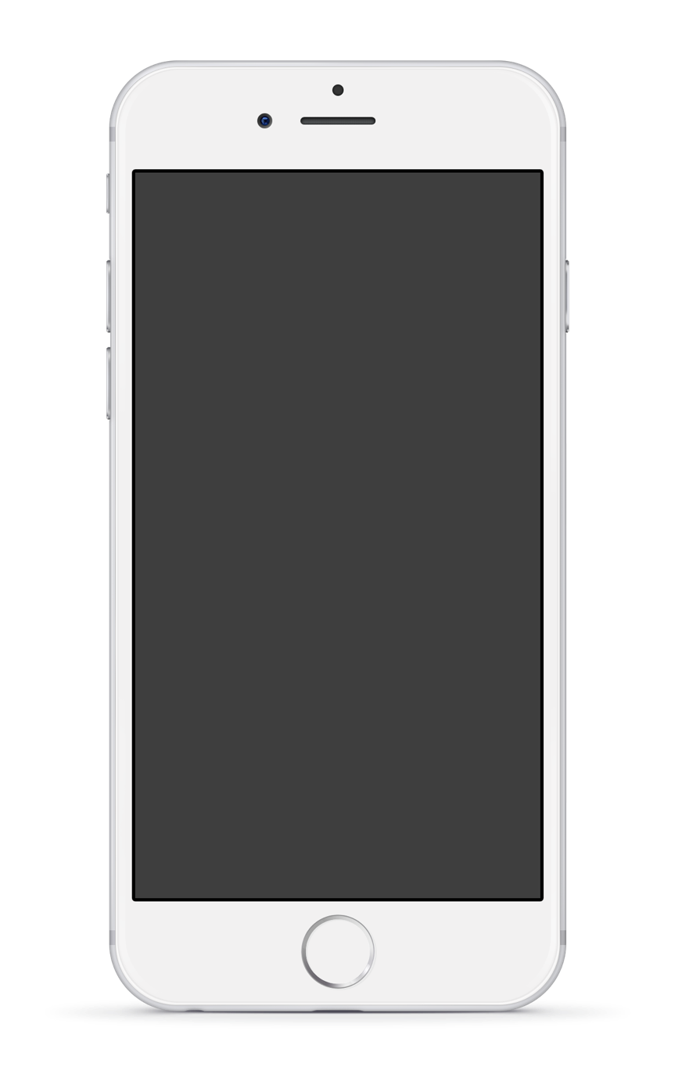
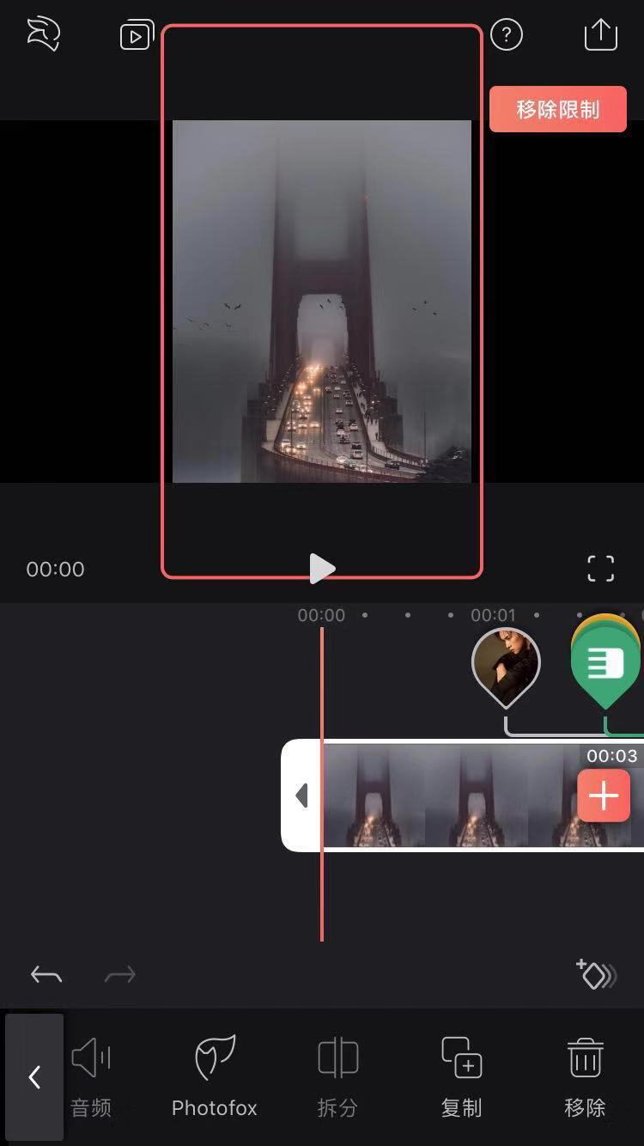
操作可逆
人总是会犯错的，操作可逆可修正错误

Slide 38
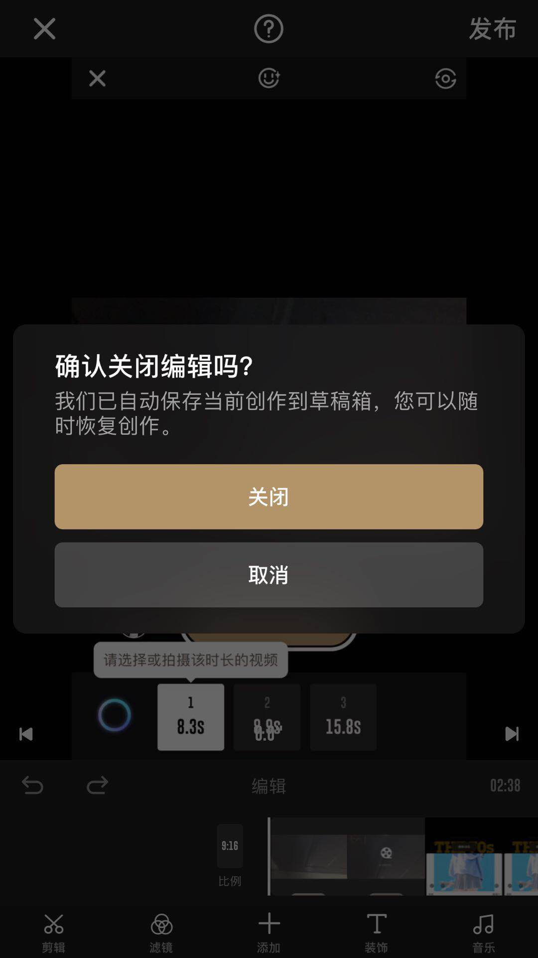
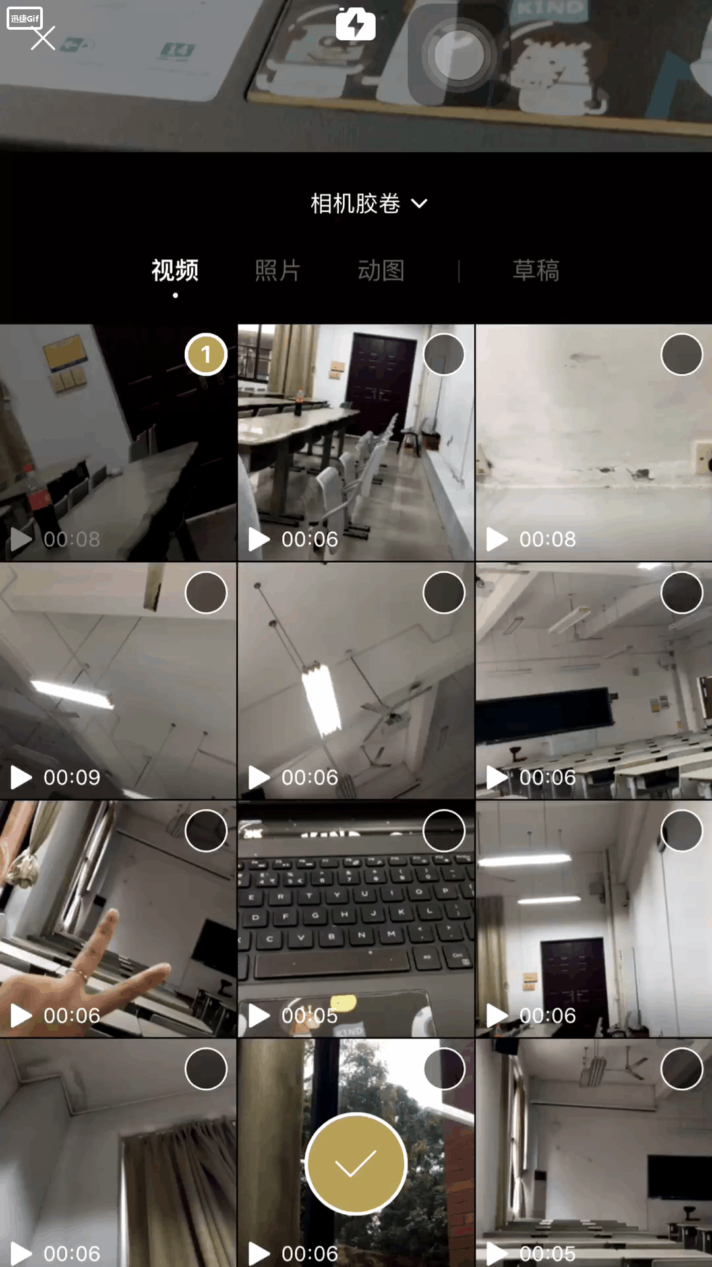
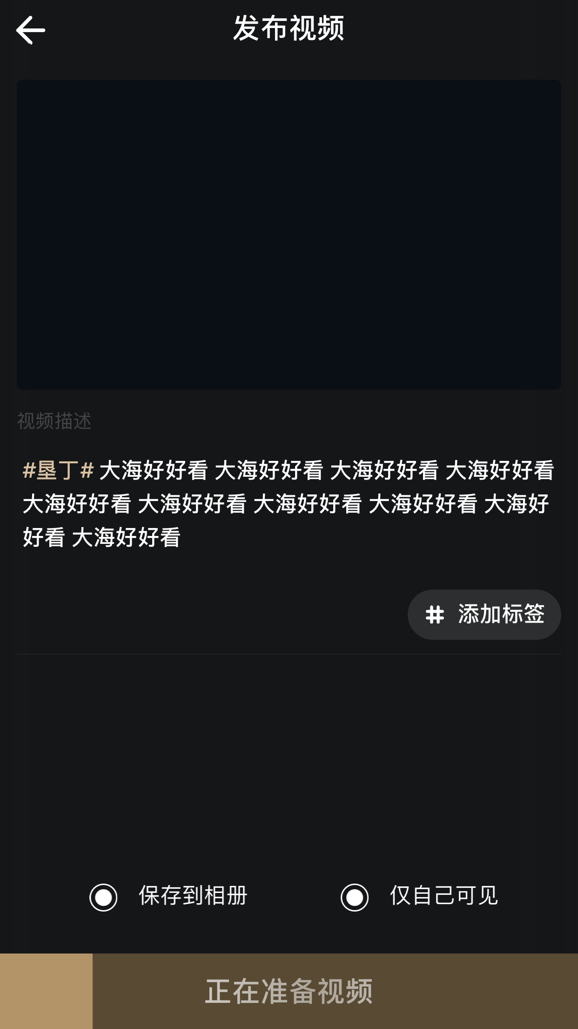
即时反馈
错误操作
超量选择
不可逆操作
重置编辑
等待时间

Slide 39
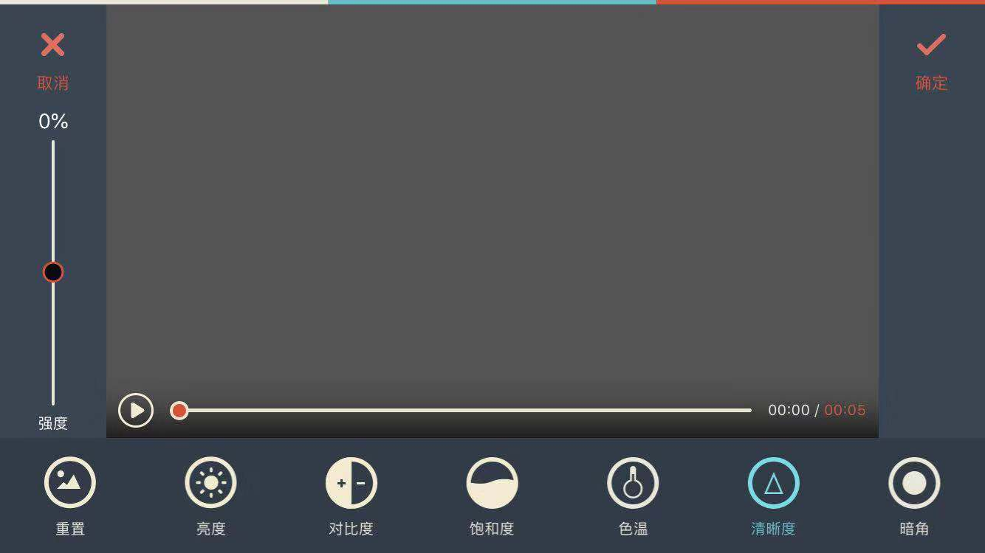
边界按钮
按钮过于边缘，用户会难以注意到

Slide 40
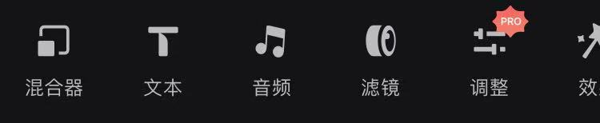

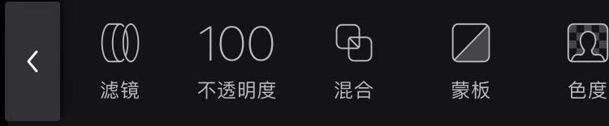
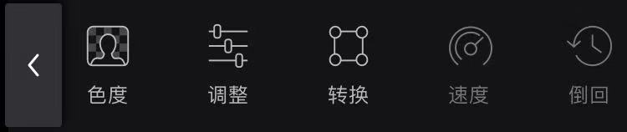
图标易理解
使用易于理解的图标
在图标下做文字解释

Slide 41
拍摄&编辑

Slide 42
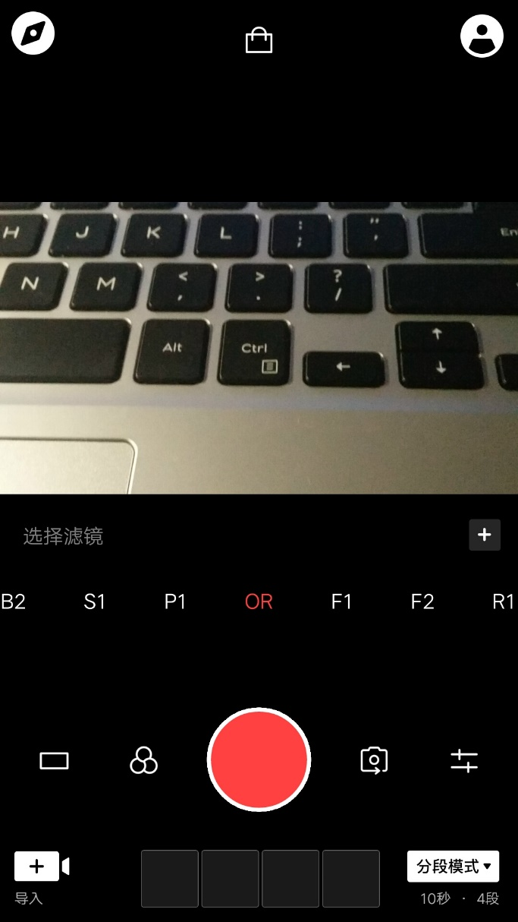
清晰的路径
让用户清晰地了解操作步骤

Slide 43
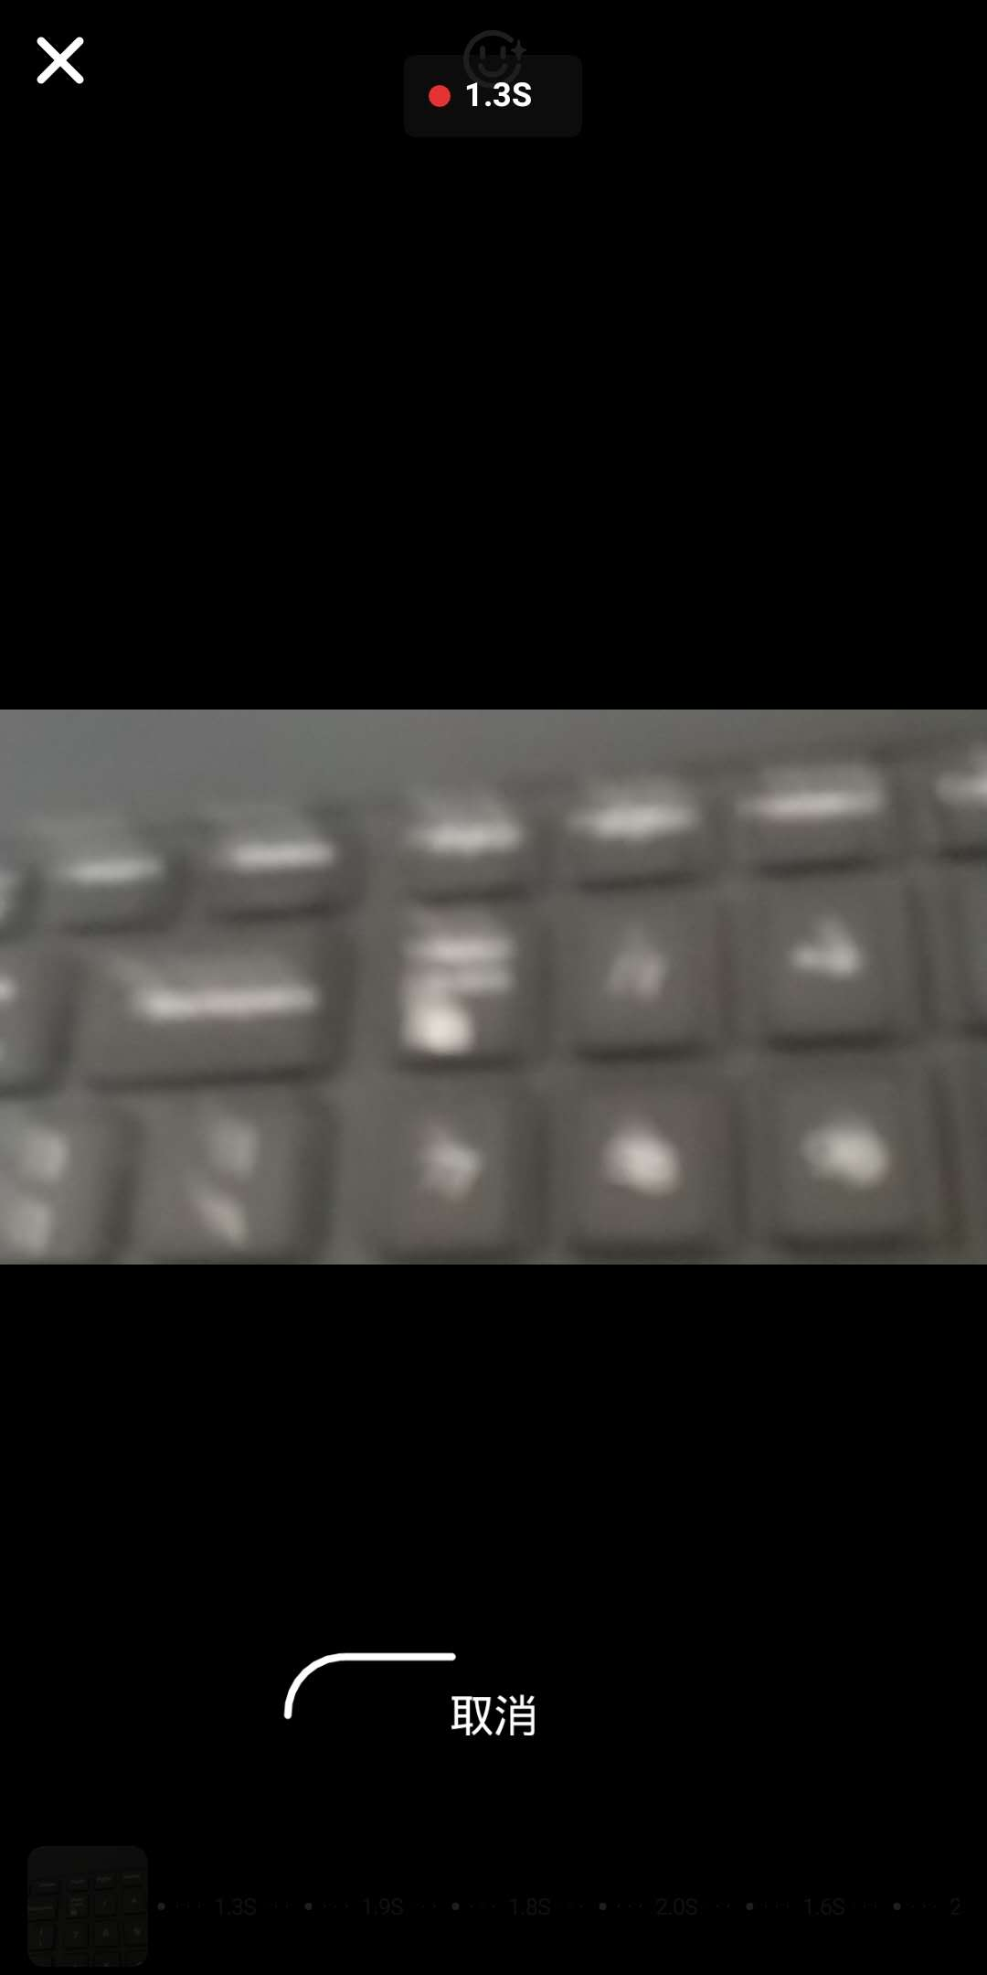
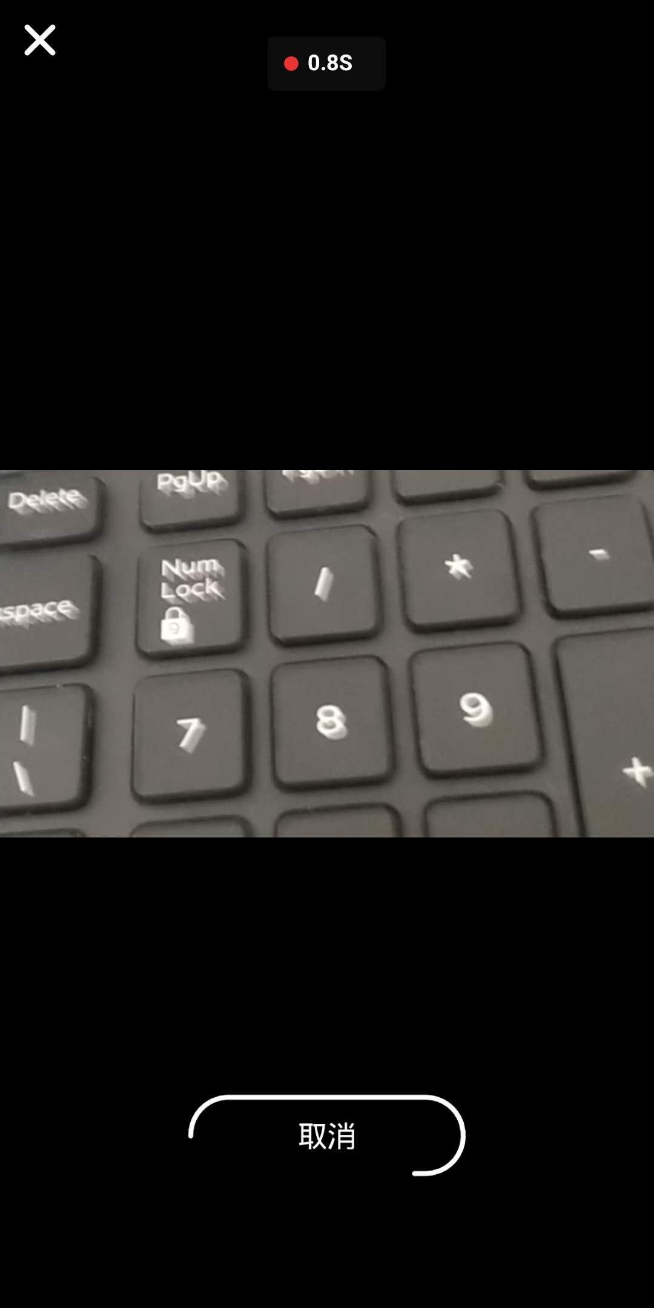
时间进度
让用户了解剩余时间，也属于一种即时反馈

Slide 44
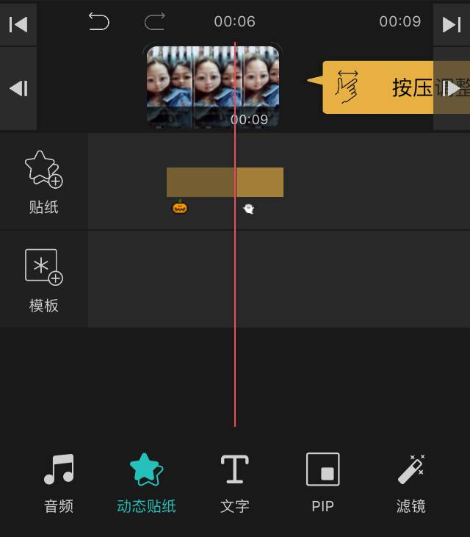
足够大的目标
目标要足够大
易于点击/操作

Slide 45
Thanks

